Slide 1
Мы устроим огород- удивится весь народ
Исследовательская работа
учащихся 3 класса «А»
ГБОУ города Москвы ЦО № 1455
Морозова Константина и Морозовой Екатерины
Руководитель проекта : Любанская Л.А.

Slide 2
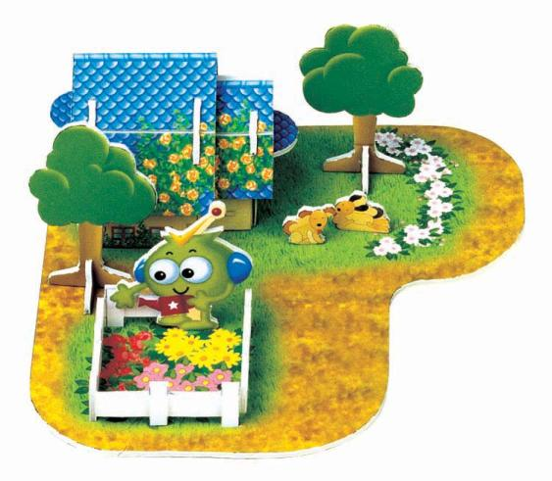
Введение.
Мы живем в частном доме с приусадебным участком.
Каждую весну родители сажают огород. Нам с братом захотелось
самим посадить грядки, организовать свой огород. Работать на земле
полезно – физический труд на свежем воздухе укрепляет
здоровье, а наблюдать за тем, как маленькое зернышко превращается
в большое растение – очень интересно.

Slide 3
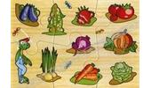
Актуальность данной работы
Проект направлен на расширение и обобщение знаний о культурных огородных растениях Московской области, на то, как ухаживать за растениями, на осознание значимости овощей в жизнедеятельности человека.

Slide 4
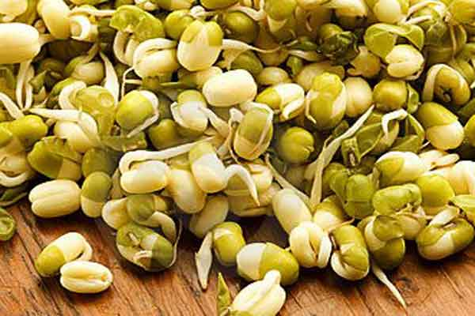
Объект исследования
ростки бобов, турецкого гороха
Предмет исследования
Проращивание семян
Цель исследования
Определение сроков прорастания семян и условий для проращивания

Slide 5
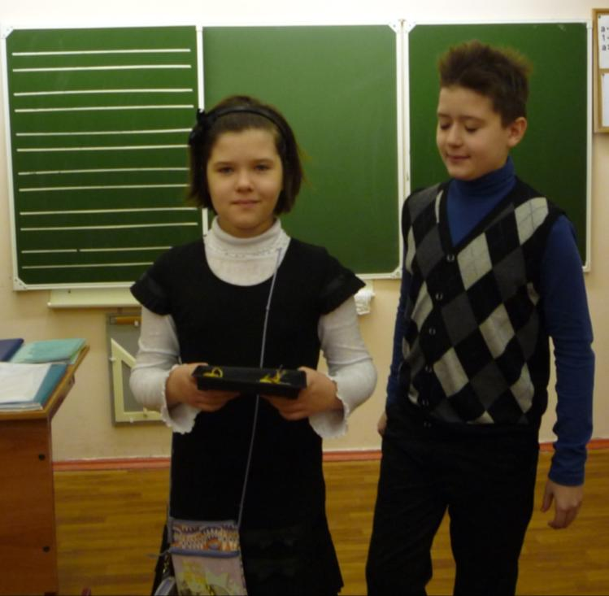
Участники проекта
Катя
Костя

Slide 6
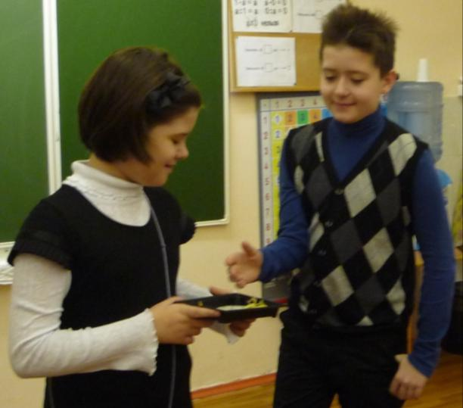
С чего мы начали
1.Выбрали семена для проращивания.
2.Подготовили контейнер.
3.Заложили семена на влажную тряпочку.
4.Завели Дневник наблюдений.

Slide 7
Дневник наблюдений за семенами
Дата | Что происходит
6 ноября | Положили семена в блюдце, полили водой
7 ноября | Фасоль и горох набухли и увеличились в два раза
8 ноября | Появились маленькие росточки белого цвета
10 ноября | Росточки увеличились в два раза
12 ноября | Появились зеленые стебельки. А на белых – маленькие корешки
13 ноября | На зеленых стебельках появились зеленые листочки

Slide 8
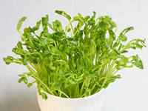
Проросшие семена
высадили в грунт

Slide 9
Вывод :
1.Семена фасоли и гороха прорастают в течение недели.
2.Про прорастания нужна вода, тепло, воздух и свет.

Slide 10
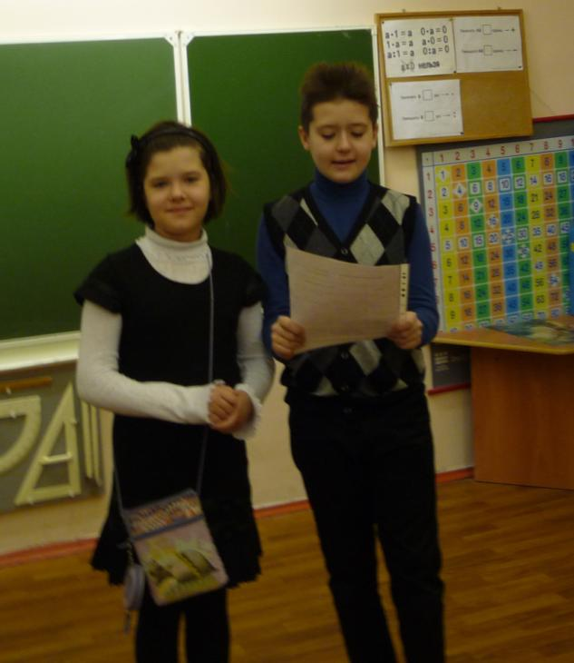
Защита проекта в классе

Slide 11
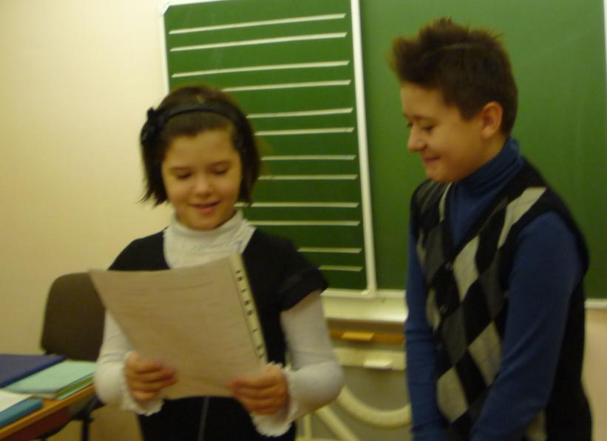

Slide 12
Литература

